Slide 1
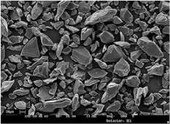
Particle Size Analysis

Slide 2
Ukuran partikel menjadi parameter pada proses-proses berikut:
classification, agglomeration, mixing, crystallization, polymerization, solid transportation, drying, …..
Ukuran → bentuk →diameter, panjang, lebar, … ???

Slide 3
Cara-cara menentukan ukuran partikel
Ukuran sebuah parrtikel dapat disebutkan dengan beberapa istilah, contoh:
a. Partikel berbentuk bola, dimensi ukuran yang penting antara lain: diameter, volume, luas permukaan.
b. Partikel berbentuk kubus, dimensinya panjang, volume, dan luas permukaan.
Beberapa cara untuk menentukan ukuran partikel (yang dilakukan di laboratorium) disajikan di chapter 3 Brown dan chapter 20 Perry, 7th ed.

Slide 4
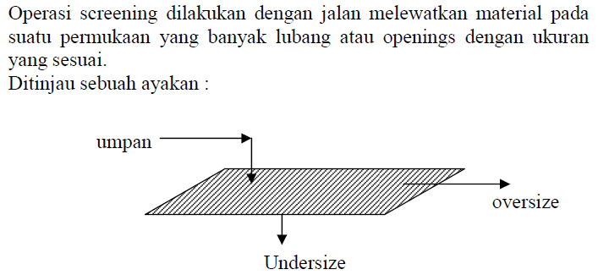
Cara-cara menentukan ukuran partikel

Slide 5
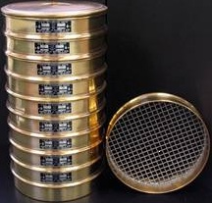
SCREEN ANALYSIS
US Sieve Size | Tyler Equivalent | Opening
 |  | mm | in
- | 2½ Mesh | 8.00 | 0.312
- | 3 Mesh | 6.73 | 0.265
No. 3½ | 3½ Mesh | 5.66 | 0.233
No. 4 | 4 Mesh | 4.76 | 0.187
No. 5 | 5 Mesh | 4.00 | 0.157
No. 6 | 6 Mesh | 3.36 | 0.132
No. 7 | 7 Mesh | 2.83 | 0.111
No. 8 | 8 Mesh | 2.38 | 0.0937
No.10 | 9 Mesh | 2.00 | 0.0787
No. 12 | 10 Mesh | 1.68 | 0.0661
No. 14 | 12 Mesh | 1.41 | 0.0555
No. 16 | 14 Mesh | 1.19 | 0.0469
No. 18 | 16 Mesh | 1.00 | 0.0394
No. 20 | 20 Mesh | 0.841 | 0.0331
No. 25 | 24 Mesh | 0.707 | 0.0278
No. 30 | 28 Mesh | 0.595 | 0.0234
No. 35 | 32 Mesh | 0.500 | 0.0197
No. 40 | 35 Mesh | 0.420 | 0.0165
No. 45 | 42 Mesh | 0.354 | 0.0139
No. 50 | 48 Mesh | 0.297 | 0.0117
No. 60 | 60 Mesh | 0.250 | 0.0098
No. 70 | 65 Mesh | 0.210 | 0.0083
No. 80 | 80 Mesh | 0.177 | 0.0070
No.100 | 100 Mesh | 0.149 | 0.0059
No. 120 | 115 Mesh | 0.125 | 0.0049
No. 140 | 150 Mesh | 0.105 | 0.0041
No. 170 | 170 Mesh | 0.088 | 0.0035
No. 200 | 200 Mesh | 0.074 | 0.0029
No. 230 | 250 Mesh | 0.063 | 0.0025
No. 270 | 270 Mesh | 0.053 | 0.0021
No. 325 | 325 Mesh | 0.044 | 0.0017
No. 400 | 400 Mesh | 0.037 | 0.0015
Ukuran mesh adalah ukuran dari jumlah lubang suatu jaring atau kasa pada 1 inch linier.

Slide 6
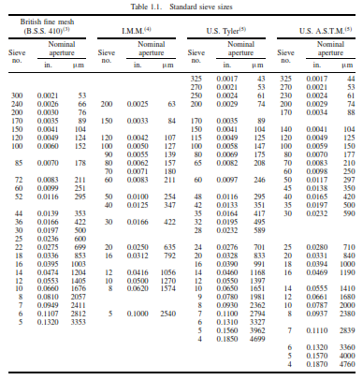

Slide 7
Cara-cara menentukan ukuran partikel

Slide 8
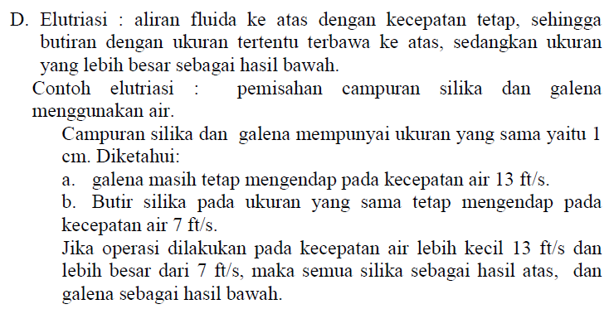
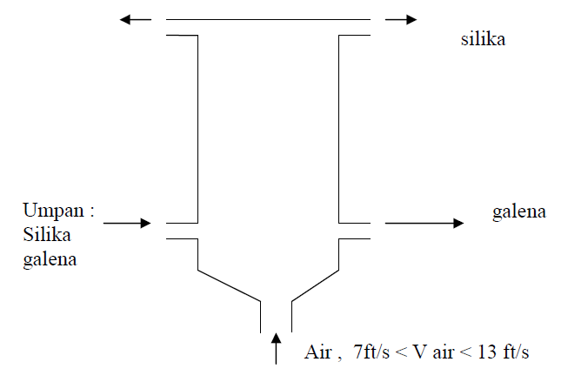
Cara-cara menentukan ukuran partikel

Slide 9
Cara-cara menentukan ukuran partikel

Slide 10
Definisi ukuran partikel
a. Diameter partikel
b. Shape factor (faktor bentuk)
c. Ukuran dan bentuk partikel

Slide 11
a. Diameter Partikel
Lebih dari satu sphere untuk bentuk partikel iregular
Diameter partikel Feret (d_{F}) dan Diameter partikel Martin (d_{M})

Slide 12
a. Diameter Partikel

Slide 13
Equivalent surface diameter
Diameter permukaan setara - diameter bola dengan luas permukaan yang sama dengan partikel.
$d_{s}=\sqrt{\frac{A}{π}}$
A = luas permukaan partikel sesunguhnya

Slide 14
Equivalent volume/mass diameter
Diameter volume setara - diameter bola dengan volume yang sama dengan partikel.
$d_{V}=\sqrt[3]{\frac{6V}{π}}$
V = volume partikel sesunguhnya

Slide 15
Equivalent volume-surface diameter
Diameter volume-permukaan setara - diameter bola dengan rasio volume terhadap luas permukaan yang sama dengan partikel.
$d_{Sauter}=\frac{6V}{A}$
V = volume partikel sesunguhnya
A = luas permukaan partikel sesunguhnya

Slide 16
KUIS
Tentukan equivalent diameter (dv, ds, dsauter) untuk partikel dengan bentuk balok (20 mm x 30 mm x 40 mm).

Slide 17
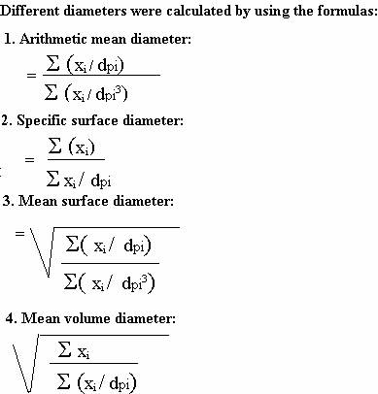
Mean particle diameters
2

Slide 18
Tentukan arithmetic mean diameter, specific surface diameter, mean surface diameter dan mean volume diameter
Mesh | Screen Opening, (mm) | Mass Retained on Screen, (g) | % Mass Retained
14 | 1.410 | 0.000 | 0.00
16 | 1.190 | 9.12 | 1.86
18 | 1.000 | 32.12 | 6.54
20 | 0.841 | 39.82 | 8.11
30 | 0.595 | 235.42 | 47.95
40 | 0.420 | 89.14 | 18.15
50 | 0.297 | 54.42 | 11.08
70 | 0.210 | 22.02 | 4.48
100 | 0.149 | 7.22 | 1.47
140 | 0.105 | 1.22 | 0.25
Pan | - | 0.50 | 0.11
Total |  | 491.00 | 100

Slide 19
b. Faktor Bentuk (Shape Factors)
Faktor bentuk mengacu pada nilai yang dipengaruhi oleh bentuk objek tetapi tidak tergantung pada dimensinya
Faktor bentuk dihitung dari dimensi yang diukur, seperti diameter, luas, keliling (perimeter), dll
Faktor bentuk bernilai nol hingga satu

Slide 20
b. Faktor Bentuk (Shape Factors)
Aspect Ratio
Aspect Ratio adalah fungsi dari diameter terbesar dan diameter terkecil
$$A=\frac{d_{min}}{d_{maks}}$$
Aspect Ratio bervariasi dari mendekati nol untuk partikel yang sangat panjang

Slide 21
b. Faktor Bentuk (Shape Factors)
Perhitungan Parameter Circularity

Slide 22
b. Faktor Bentuk (Shape Factors)
Circularity dan Aspect Ratio

Slide 23
c. Ukuran dan Bentuk Partikel
Ukuran partikel yang tepat sulit diperoleh untuk bentuk partikel yang tidak beraturan

Slide 24
c. Ukuran dan Bentuk Partikel
Non-spherical shape
Untuk partikel berbentuk bola, ukuran partikel dapat ditentukan dengan mudah
Untuk partikel berbentuk non-bola, istilah 'diameter' benar-benar tidak dapat diterapkan, misalnya diameter serat

Slide 25
c. Ukuran dan Bentuk Partikel
Sphericity
Sphericity adalah ukuran seberapa bulat (round) suatu benda

Slide 26
c. Ukuran dan Bentuk Partikel
Sphericity
Sphericity suatu partikel adalah perbandingan luas permukaan bola (volume yang sama dengan partikel) dengan luas permukaan partikel.
$$φ=\frac{π^{\frac{1}{3}}{\left(6V_{p}\right)}^{\frac{2}{3}}}{A_{p}}$$
Vp : Volume partikel
Ap : Luas permukaan partikel
BUKTIKAN !!

Slide 27
c. Ukuran dan Bentuk Partikel
Sphericity
Representasi skematis perbedaan bentuk.

